Slide 1
Gruppe 3 GUI-projekt
Nikolaj, Mika og Mathias

Slide 2
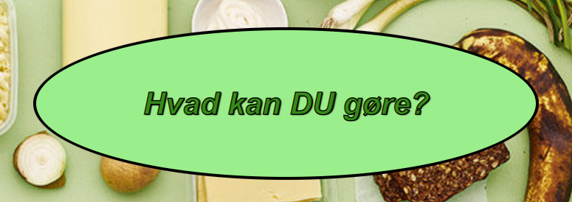
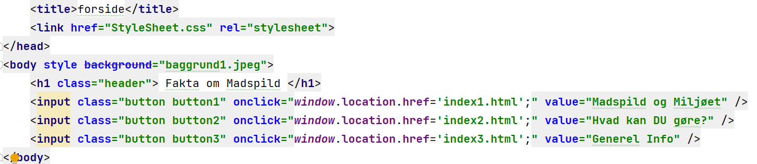
html

Slide 3
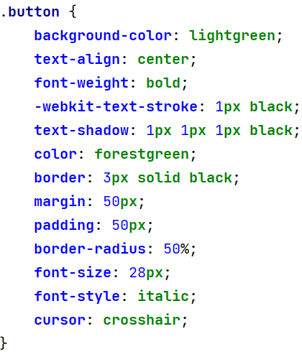
CSS .button klassen

Slide 4
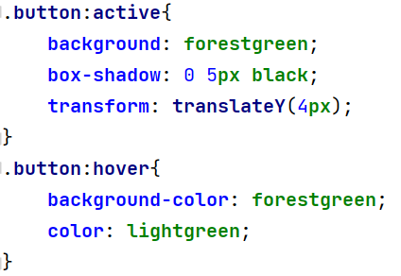
.button active / Hover

Slide 5
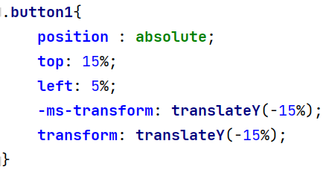
.button position klassen

Slide 6
Html

